Slide 1


ASPEK HUKUM
DALAM PENGOPERASIAN
SOLARGROUP

Slide 2

TEMPAT PENDIRIAN SOLARGROUP
2017 — PENDAFTARAN DI REPUBLIK VANUATU.
2024 — PERUBAHAN YURISDIKSI KE PERSERIKATAN KOMORO.
ALASANNYA ADALAH KETENTUAN YANG LEBIH MENARIK UNTUK MELAKUKAN BISNIS DALAM KERANGKA STRATEGI PENGEMBANGAN PERUSAHAAN LEBIH LANJUT
Notes:
SOLARGROUP berkomitmen tidak hanya untuk meningkatkan proses internal perusahaan, tetapi juga faktor eksternal, yaitu ketentuan tempat kami menjalankan bisnis.
SOLARGROUP merupakan sebuah perusahaan internasional yang menyatukan orang-orang di seluruh dunia, tanpa memandang batas geografis dan hubungan politik.
Selalu penting bagi kami untuk menciptakan ketentuan yang menguntungkan dalam menjalankan aktivitas kami, serta transparansi dan aksesibilitas bisnis kami.
Kami terus mencari solusi agar kami tetap berada di jalur yang benar dan salah satu solusi tersebut adalah relokasi perusahaan kami dari Republik Vanuatu, tempat perusahaan telah terdaftar sejak tahun 2017, ke yurisdiksi Perserikatan Komoro pada tahun 2024.
Tim kami telah melakukan banyak sekali pekerjaan untuk mewujudkan hal ini.

Slide 3



MENGAPA KOMORO?
KETENTUAN HUKUM DAN BERBAGAI PELUANG UNTUKCROWDINVESTING
EFISIENSI EKONOMI YANG MAKSIMAL
PELUANG UNTUK MENERIMA INVESTASI SECARA LEGAL DI SELURUH DUNIA
Notes:
Republik Vanuatu secara konsisten memberlakukan persyaratan yang lebih ketat dan memberlakukan pembatasan baru pada bisnis. Yurisdiksi di Perserikatan Komoro memungkinkan kami untuk melakukan bisnis secara mandiri, bebas, dan hemat biaya.

Slide 4

LISENSI SOLARGROUP
PERUSAHAAN MEMILIKI LISENSI PIALANG DAN KLIRING INTERNASIONAL
NO. L15658 / SG TERTANGGAL 1 MARET 2024, YANG DIKELUARKAN OLEH OTORITAS KEUANGAN
PULAU OTONOM ANJOUAN SESUAI DENGAN KEPUTUSAN PEMERINTAH NO. 005 2005
Notes:
Hingga saat ini, perusahaan kami telah menyelesaikan semua aktivitas pendaftaran yang diperlukan di yurisdiksi yang baru dan memperoleh lisensi pialang dan kliring internasional khusus. Lisensi ini memungkinkan kami untuk menerbitkan sekuritas dan melakukan transaksi menggunakan sekuritas tersebut. Saat ini, perusahaan tidak terlibat dalam aktivitas semacam itu, tetapi itu dapat terjadi dalam waktu jangka panjang. Dalam waktu sesingkat mungkin kami berencana untuk menyelesaikan semua formalitas hukum yang terkait dengan relokasi kami. Tidak akan ada yang berubah bagi para investor dan mitra kami. SOLARGROUP akan tetap menjadi perusahaan yang sama, hanya dengan tempat pendaftaran yang berubah.

Slide 5

MENGATUR HUBUNGAN ANTARA INVESTOR PROYEK DAN SOLARGROUP
SETIAP INVESTOR MENANDATANGANI (MENERIMA) PERJANJIAN INVESTASI DI BACK OFFICE
INFORMASI TENTANG POTENSI RISIKO INVESTASI TERSEDIA UNTUK UMUM DI SITUS WEB RESMI PERUSAHAAN
Notes:
Setiap investor menandatangani perjanjian investasi di back office di situs web perusahaan SOLARGROUP. Anda dapat membacanya terlebih dahulu, dan juga melihat perjanjian tersebut di profil Anda, di bagian "Dokumen", kapan saja setelah penandatanganan. Investasi selalu mengandung risiko tertentu. Kami juga memperingatkan hal ini di situs web kami. Kami berusaha seterbuka dan sejujur mungkin dengan para investor dan mitra kami.

Slide 6
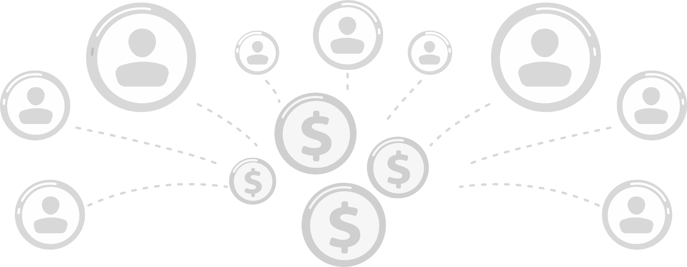
STATUS HUKUM MITRA SOLARGROUP
MITRA ADALAH AGEN PERUSAHAAN YANG, SECARA SUKARELA DAN SESUAI DENGAN HUKUM INTERNASIONAL, BERTINDAK SEBAGAI KONSULTAN DALAM PROYEK
MITRA MENERIMA REMUNERASI UANG YANG SAH UNTUK MENYEBARKAN INFORMASI TENTANG PERUSAHAAN
Notes:
Mitra adalah agen perusahaan yang, secara sukarela dan sesuai dengan hukum internasional, bertindak sebagai konsultan dalam proyek. Mitra bertindak berdasarkan Arahan 86/653/EEC yang berkaitan dengan agen komersial independen, Pasal 10 dan Pasal 11 Konvensi Perlindungan Hak Asasi Manusia dan Kebebasan Dasar, Pasal 1 Konvensi Den Haag yang mengatur kegiatan perwakilan (agen) dalam pengalihan proposal komersial prinsipal (pemilik), Konvensi UNIDROIT mengenai prosedur untuk menyelesaikan kontrak dan wewenang perantara, Konvensi Benelux (23.11.1973). Seorang mitra berhak menerima remunerasi yang sah atas penyebaran informasi tentang perusahaan.

Slide 7

STATUS HUKUM MITRA SOLARGROUP
MITRA
TIDAK BERTANGGUNG JAWAB ATAS KEGIATAN PERUSAHAAN
TIDAK DAPAT MENERIMA UANG DARI INVESTOR UNTUK KEUNTUNGANNYA SENDIRI
BUKAN KARYAWAN SOLARGROUP
TIDAK DIGAJI OLEH PERUSAHAAN
BUKAN ORANG YANG BERWENANG SEHUBUNGAN DENGAN PEMBUKAAN CABANG DAN KANTOR PERWAKILAN PERUSAHAAN
MITRA DENGAN DEMIKIAN DIBEBASKAN DARI TANGGUNG JAWAB HUKUM DAN MENERIMA REMUNERASINYA SESUAI DENGAN HUKUM
Notes:
Seorang mitra tidak menjual apa pun dan tidak memperdagangkan sekuritas. Ia bukan karyawan atau pejabat perusahaan. Mitra tidak dapat menerima uang secara langsung dari investor proyek untuk kepentingannya sendiri atau untuk kepentingan SOLARGROUP. Dana investor masuk langsung ke perusahaan, dan kemudian perusahaan membayar remunerasi kepada mitra.
Setiap mitra bertindak berdasarkan kepentingan mereka sendiri dan kemungkinan menerima remunerasi mitra. Seorang mitra terlibat dalam kegiatan ini atas kemauannya sendiri dan secara sukarela, dan juga sesuai dengan Arahan tentang Agen Komersial Independen, Pasal 10 dan Pasal 11 Konvensi Perlindungan Hak Asasi Manusia dan Kebebasan Dasar, Pasal 1 Konvensi Den Haag yang mengatur kegiatan agen ketika mentransfer proposal komersial dari prinsipal (pemilik) dan dokumen internasional lainnya.
Dengan demikian, mitra dibebaskan dari tanggung jawab hukum dan menerima remunerasi secara sah.

Slide 8


PERATURAN HUBUNGAN ANTARA MITRA DAN SOLARGROUP
SETIAP MITRA MENANDATANGANI PERJANJIAN PENYEDIAAN LAYANAN UNTUK MENARIK PENGGUNA SITUS WEB SOLARGROUP, YANG MENJADI DASAR BAGI MITRA UNTUK MENERIMA REMUNERASINYA
Notes:
Hubungan antara mitra dan perusahaan diatur oleh perjanjian, yang tersedia di back office di situs web perusahaan SOLARGROUP.

Slide 9

PERATURAN HUBUNGAN ANTARA MITRA DAN SOLARGROUP
PERJANJIAN INI MEMBERIKAN HAK KEPADA MITRA UNTUK
MENGINFORMASIKAN TENTANG PROYEK SOLARGROUP
IKUT SERTA DALAM ACARA PEMASARAN
MENDAPATKAN REMUNERASI DARI PERUSAHAAN
Notes:
Perjanjian ini memberi wewenang kepada mitra untuk menginformasikan kepada orang-orang tentang proyek dengan berbagai cara, memberikan saran, dan berpartisipasi dalam acara-acara pemasaran.

Slide 10
SOLARGROUP DAN PASAR SEKURITAS
SOLARGROUP BERGERAK DALAM BIDANG PENARIKAN INVESTASI KE DALAM PROYEK-PROYEK DENGAN MENGGUNAKAN MEKANISME CROWDINVESTING
SOLARGROUP TIDAK MEMPERDAGANGKAN SEKURITAS DAN OLEH KARENA ITU TIDAK MEMERLUKAN STATUS SEBAGAI PESERTA PASAR YANG SAH
MITRA SOLARGROUP BUKAN PIALANG RESMI DAN KEGIATAN MEREKA TIDAK MEMERLUKAN LISENSI
Notes:
Penting untuk diketahui bahwa SOLARGROUP tidak memperdagangkan sekuritas dalam kerangka kerja proyek "Motor Duyunov", meskipun perusahaan mungkin akan melakukannya di masa mendatang. Oleh karena itu, saat ini perusahaan dan mitranya tidak memerlukan status khusus sebagai peserta resmi di pasar sekuritas. Kami terlibat dalam menarik investasi dalam proyek-proyek melalui crowdinvesting.

Slide 11
DASAR HUKUM
UNTUK KEGIATAN SOLARGROUP
AKTIVITAS PERUSAHAAN DAN MITRA KAMI BENAR-BENAR LEGAL
1
PIAGAM HAK DAN KEWAJIBAN EKONOMI NEGARA YANG DIADOPSI OLEH RESOLUSI MAJELIS UMUM PERSERIKATAN BANGSA-BANGSA 3281 (XXIX) TERTANGGAL 12 DESEMBER 1974
2
LISENSI PIALANG DAN KLIRING INTERNASIONAL
3
DOKUMEN KONSTITUEN INTERNAL PERUSAHAAN
Notes:
Aktivitas perusahaan kami benar-benar sah. Seluruh aktivitas perusahaan memiliki semua dasar hukum yang diperlukan - Anda dapat melihatnya di layar Anda sekarang.

Slide 12
TANYA JAWAB

